Slide 1
Тема: Квадратичная функция и её применение в реальной жизни: в физике, строительстве и архитектуре.
Выполнила: ученица 8 «Г» класса:
Доронина София
Руководитель: Кузнечихина Вера Геннадьевна, учитель математики

Slide 2
Некоторые наиболее часто
встречающиеся виды функций
открывают доступ ко многим
исследованиям
Леонард Эйлер

Slide 3
Современная математика знает множество функций, и у каждой своей неповторимый облик, как неповторим облик каждого из миллиардов людей, живущих на земле.
Облик каждой функции можно представить сложенным из набора характерных деталей. В них появляются основные свойства функций.

Slide 4
Функция - одно из основных математических и общенаучных понятий.
Понятие функции уходит своими корнями в ту далёкую эпоху, когда люди впервые поняли, что окружающие их предметы взаимосвязаны.
Когда возникли первые цивилизации, началось строительство гигантских пирамид, древние учёные стали составлять таблицы для облегчения вычислений. Так, вавилонские ученые (4 - 5тыс.лет назад) пусть не сознательно, установили, что площадь круга является функцией от его радиуса. Примерами табличного задания функции могут служить астрономические таблицы вавилонян, древних греков и индийцев, а примерами словесного задания функции - теорема о постоянстве отношения площадей круга и квадрата на его диаметре или античные определения конических сечений.

Slide 5
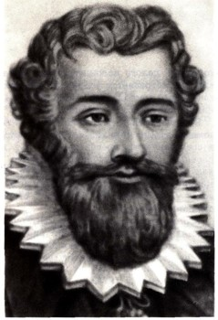
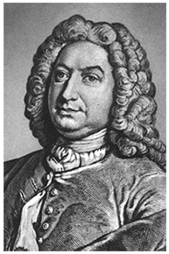
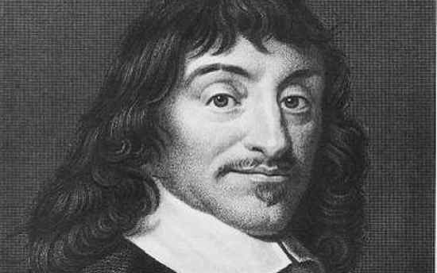
Путь к появлению понятия функции заложили в 17 веке французские ученые Франсуа Виет и Рене Декарт
Само слово «функция» (от латинского functio - совершение, выполнение) впервые было употреблено немецким математиком Лейбницем в 1673г.
Окончательную формулировку определения функции с аналитической точки зрения сделал в 1748 году Леонард Эйлер.
Определение функции, приближенное к современному, дал Иоганн Бернулли.
Франсуа Виет
Рене Декарт

Slide 6
Определение Бернулли и современное определение
Функция – это зависимость переменной у от переменной х, при которой каждому значению переменной х соответствует единственное значение переменной у. При этом переменную х называют независимой переменной или аргумент, а переменную у - зависимой переменной.
«Функцией переменной величины называется количество, образованное каким угодно способом из этой переменной величины и постоянных».
Иоганн Бернулли

Slide 7
Существует несколько основных видов функций, которые изучаются в школьной программе:
- линейная функция
- прямая пропорциональность
- обратная пропорциональность
- степенная
-квадратичная
-функция кубическая
- функция корня
- функция модуля
- тригонометрические, обратные тригонометрические
- логарифмические
-показательные

Slide 8
Актуальность темы:
Реальные процессы в жизни обычно связаны с большим количеством переменных и зависимостей между ними. Описать эти зависимости можно с помощью функций. Знание свойств функций позволяет понять суть происходящих процессов, предсказать ход их развития, управлять ими. Поэтому изучение функций является актуальным всегда. Объектом моего исследования стала квадратичная функция и её применение в жизни.

Slide 9
Цель и Задачи:
Цель: увидеть связь квадратичной функции с явлениями окружающего мира и практической деятельностью человека.
Для достижения цели были поставлены следующие задачи:
- изучить историю возникновения понятия «функция» (в частности квадратичная функция);
- найти примеры применения квадратичной функции в окружающем мире.

Slide 10
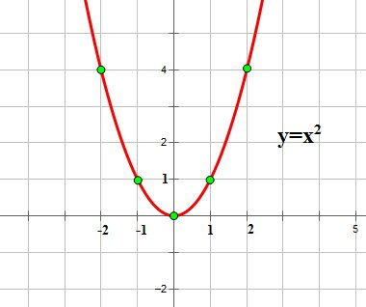
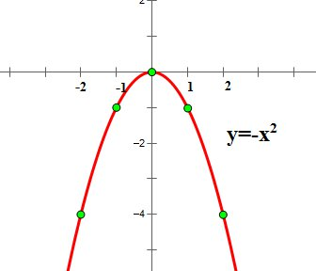
Квадратичная функция и её свойства
Графиком квадратичной функции является парабола.
Расположение графика квадратичной функции зависит от координат вершины параболы, направления ее ветвей (знак коэффициента при х)
Графиком квадратичной функции является квадратичная парабола, которая для функции y=х имеет вид:
График функции y= -х имеет вид:
2
2

Slide 11
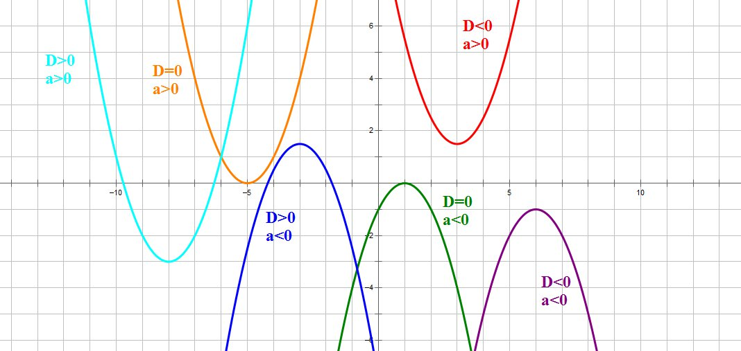
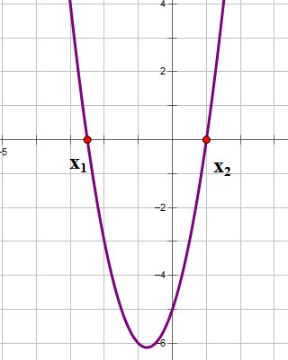
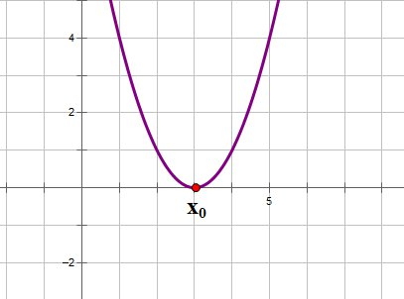

Slide 12
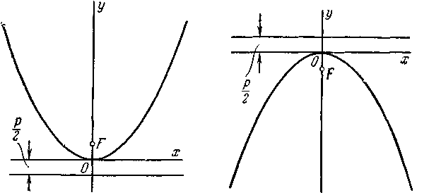
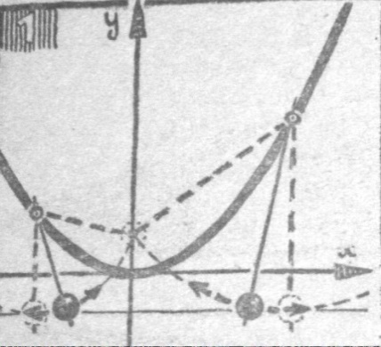
Интересное свойство параболы:
Любая точка параболы равноудалена от некоторой точки, называемой фокусом параболы, и некоторой прямой, параллельной оси абсцисс, называемой ее директрисой.

Slide 13
Построение параболы с помощью треугольника

Slide 14
Построение параболы путем сгибания листа бумаги

Slide 15
Если пересечь поверхность конуса плоскостью, параллельной какой-либо одной его образующей, то в сечении получится парабола.

Slide 16
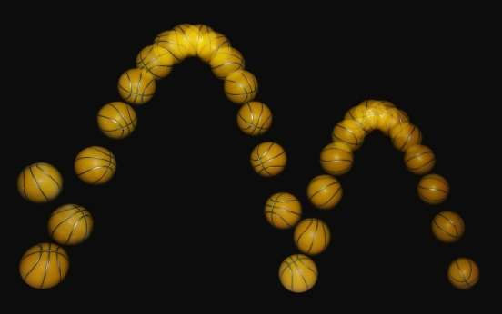
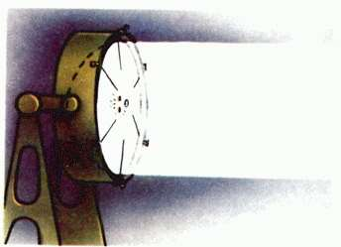
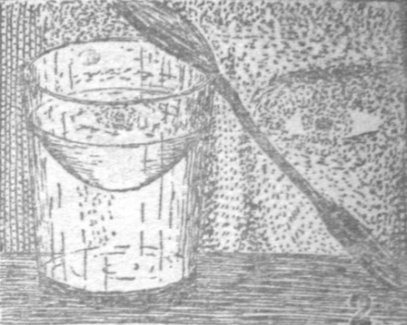
Применение квадратичной функции:
В физике
Зависимость перемещения тела от времени при равноускоренном движении прямо пропорционально квадрату времени движения S=at²/2.
Примерами зависимостей квадратичной функции являются зависимости мощности электрического тока P=I²R при постоянном сопротивлении, угол поворота при равнопеременном движении =₀t+t²/2, кинетической энергии E=mv²/2 и другие формулы, связывающие различные физические величины.
Как и другие конические сечения, парабола обладает оптическим свойством: все лучи, исходящие из источника света, находящегося в фокусе параболы, после отражения оказываются направленными параллельно ее оси. Это свойство параболы используется при изготовлении прожекторов, автомобильных фар, карманных фонариков, зеркала которых имеют вид параболоидов вращения

Slide 17
В Архитектуре
Золотые ворота

Slide 18
Мост Золотые Ворота

Slide 19
Ворота Сент-Луиса в Миссури

Slide 20
Эйфелева башня

Slide 21
«Киевская» - станция Кольцевой линии Московского метрополитена

Slide 22
Стадион Фишт

Slide 23
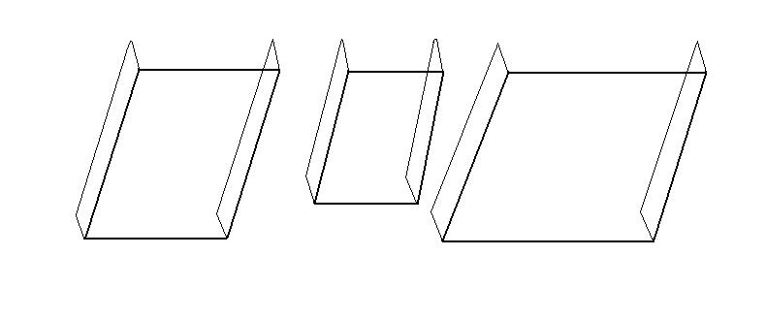
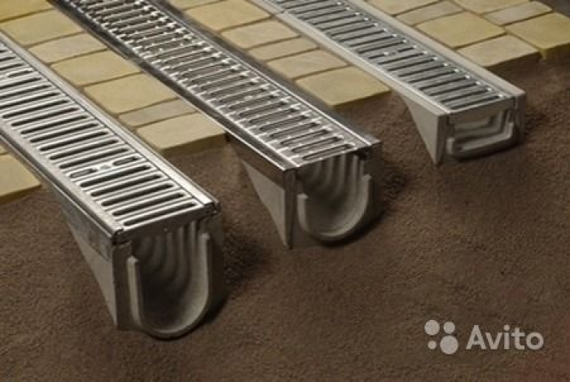
В строительстве
При строительстве очистных сооружений используется отводной желоб прямоугольного сечения, открытого сверху, для стока воды. Он строится из железобетона и внутри облицован плиткой.
При проектировании строительства этого сооружения необходимо учитывать принцип экономичности и выбрать минимальные размеры при максимальной пропускной способности.

Slide 24
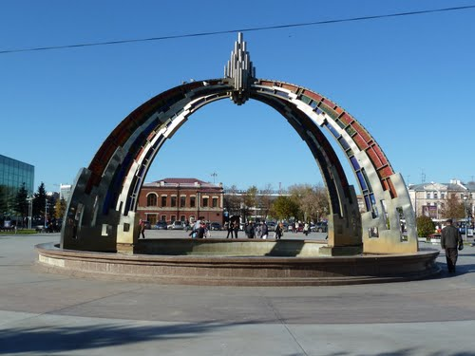
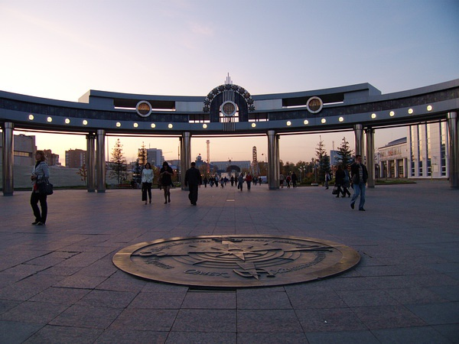
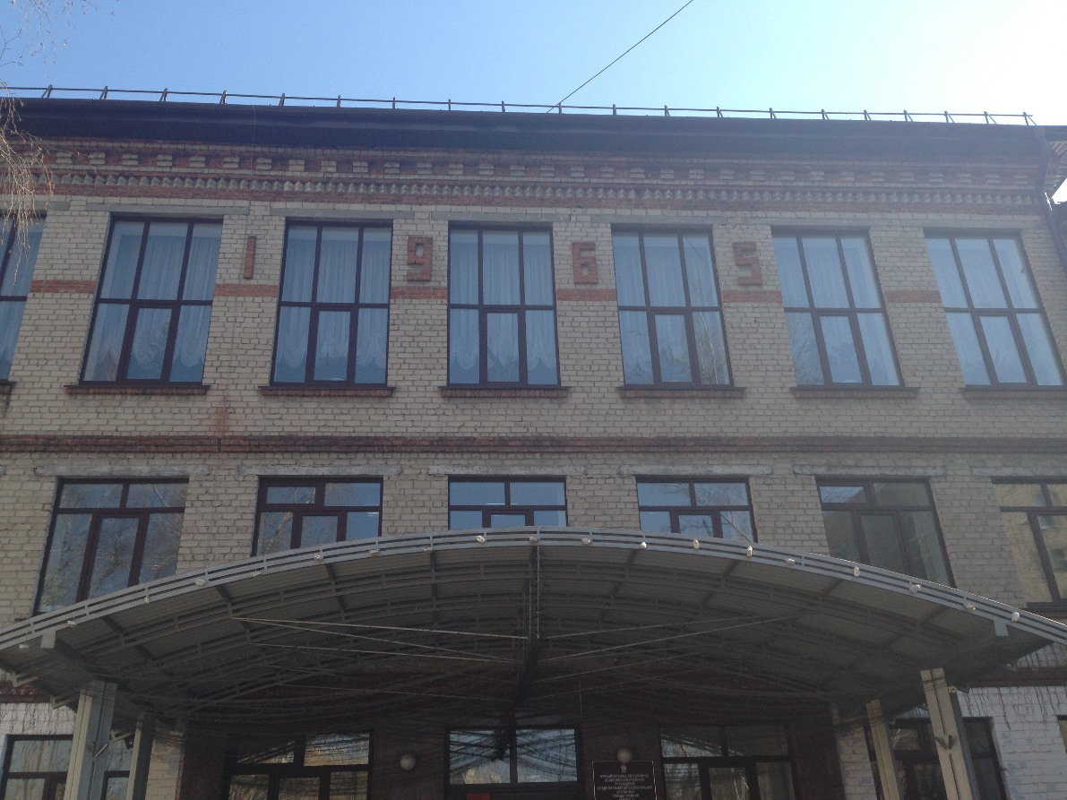
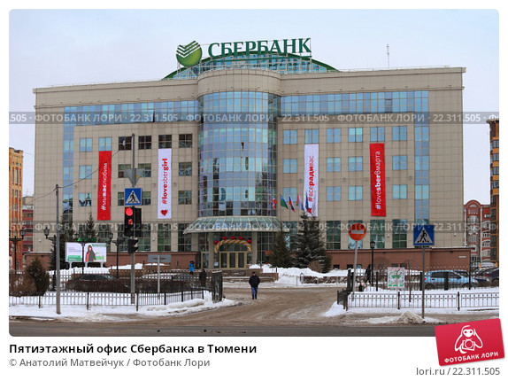

Slide 25
Если абсцисса вершины параболы Положительная, то знаки коэффициентов а и в Противоположные; ( направление ветвей параболы и знак абсциссы вершины параболы определить легко, а значит по этому правилу легко сделать вывод о знаке коэффициента в)

Slide 26
Аналогично: Если абсцисса вершины параболы Отрицательная, то знаки коэффициентов а и в Одинаковые.

Slide 27
Спасибо за внимание !

